Slide 1
সুস্বাগতম

Slide 2
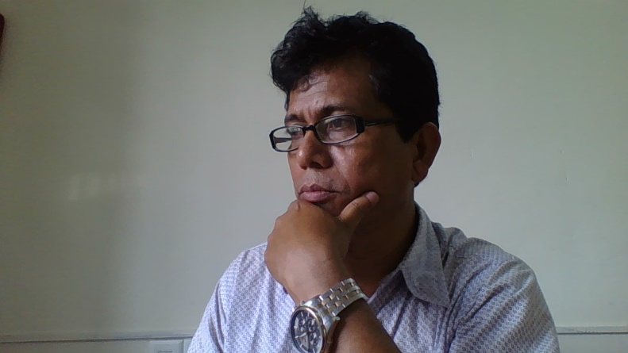
পাঠ পরিচিতি
শিক্ষক পরিচিতি
হীরা লাল বড়ুয়া
সহকারি শিক্ষক
বুড়িচং আনন্দ পাইলট সরকারি উচ্চ বিদ্যালয়
বুড়িচং ,কুমিল্লা।
Mobile: 01818943257
e-mail:baruaheeralal@gmail.com
৬ষ্ঠ শ্রেণি
কৃষি শিক্ষা
অধ্যায়ঃ চতুর্থ( কৃষি ও জলবায়ু )
পাঠঃ ১ ( আবহাওয়া ও জলবায়ু )
সময়ঃ ৪০ মিঃ
তারিখঃ ২০১৯

Slide 3
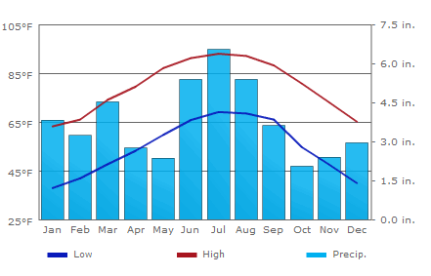
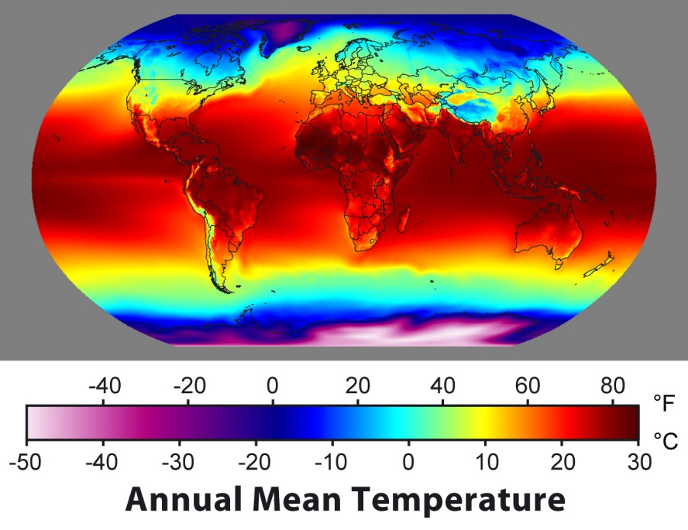
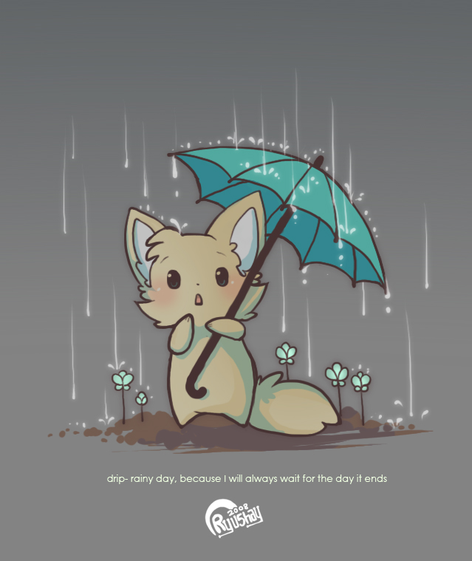
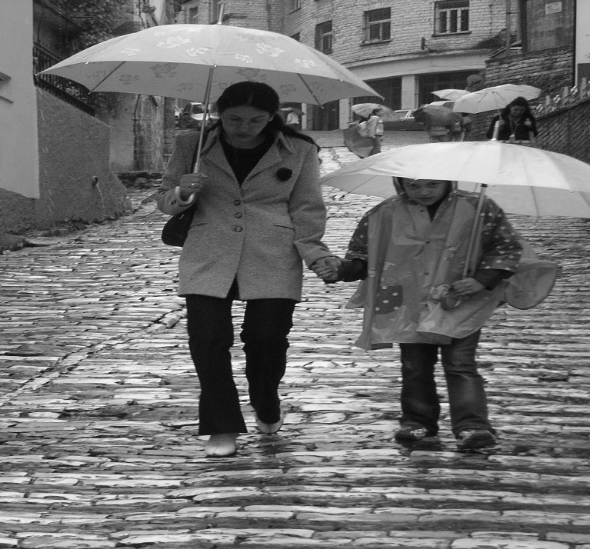
নীচের ছবিগুলো লক্ষ করো

Slide 4
পাঠ শিরোনাম
আজকের পাঠ------------
“আবহাওয়া ও জলবায়ু”

Slide 5
শিখণফল
এ পাঠ শেষে শিক্ষীর্থীরা --------------------
# আবহাওয়া কি বলতে পারবে ?
# আবহাওয়ার বৈশিষ্ট্য ব্যাখ্যা করতে পারবে?
# জলবায়ু কি বলতে পারবে ?
# জলবায়ুর বৈশিষ্ট্য বলতে পারবে ?

Slide 6
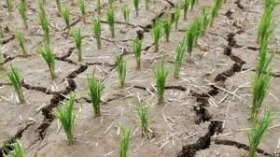
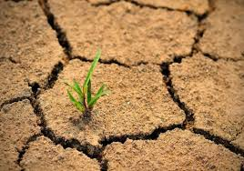
আবহাওয়া ও জলবায়ুর প্রভাবে কী ঘটে?
মাটি ফেটে চৌচির হয়ে যায়
ফসল হানি

Slide 7
মূল্যায়ন
১। আবহাওয়ার উপাদান কয়টি ?
(ক) ২ টি (খ) ৪ টি (গ) ৬ টি (ঘ) ৯ টি
২। খরার ব্যাপ্তি কাল কত ?
(ক) ১০-১২ দিন (খ) ১৫-২০ দিন (গ) ১৬-২১ (ঘ) ২০-২২ দিন
৩। জলবায়ু আবহাওয়ার কত বৎসরের গড় ?
(ক) ১৫- ২০ (খ) ২০ – ২২ (গ) ২৫-৩০ ( ঘ) ২৭-৩২

Slide 8
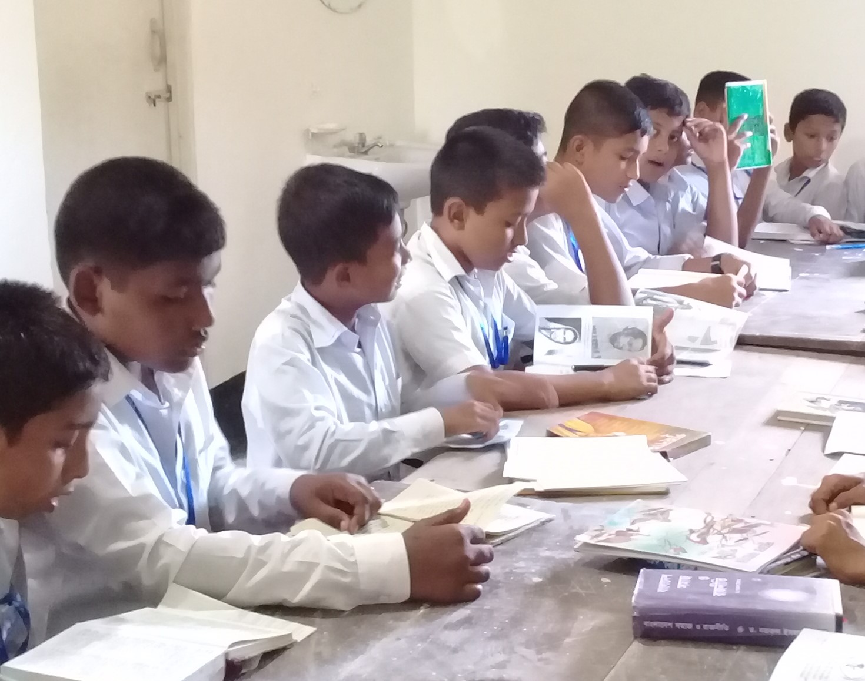
একক কাজ
কৃষিতে জলবায়ুর প্রভাব বর্ণনা করো।

Slide 9
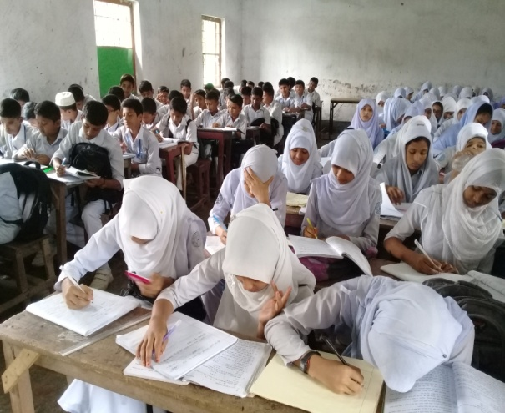
জোড়ায় জোড়ায় কাজ
আবহাওয়া ও জলবায়ুর উপাদানের একটি তালিকা তৈরী করো।

Slide 10
বাড়ির কাজ
তোমার এলাকায় এক সপ্তাহের আবহাওয়ার অবস্থা বর্ণনা করো ।

Slide 11
আজকের পাঠে আমাকে সহযোগিতার জন্য
***সকলকে ***
আন্তরিক ধন্যবাদ ।

